Slide 1
Fitness-Tracker App
Datum: 06.12.2025
Team 1: Sönmez Süner
Jost Nadwornik
Volodymyr Rusobrov
Oksana Orel
Magdalena Kretschmer

Slide 2

Gliederung
Bitte diese Folie
nach Erstellung der
Präsentation
löschen
Projektthema
Geplanter vs. realisierter Funktionsumfang
Technologie-Stack & Architekturmodell
Funktional & Nicht-Funktional Anforderungen
Use-Cases und UML-Diagramme
Implementierung, Versionsverwaltung, Testing
KI-Werkzeuge im Entwicklungsprozess
Herausforderungen und Lösungen

Slide 3
Projektthema: Einführung & Motivation
Was ist unser Projektthema?
Entwicklung einer mobilen Fitness-Tracker-App
Kernidee: Manuelle Erfassung von Ernährung, Aktivitäten und persönlichen Daten
Ziel: Transparente Kalorienbilanz für den Nutzer
Zielgruppe: Fitness-Interessierte, Einsteiger & alle, die ihre Gesundheit strukturierter verfolgen möchten

Slide 4
Geplanter vs. realisierter Funktionsumfang
Ursprünglich geplant:
  Registrierung & Login
  Aktivitäten erfassen
  Ernährung dokumentieren
  Grunddaten erfassen
  Diagramme
  Grundumsatzberechnung(BMR)
Realisierte Version:
  ✘ gestrichen (nicht nötig)
  ✘ in Arbeit
  ✘ in Arbeit
  ✔ umgesetzt
  ✘ in der Planung
  ✔ vollständig umgesetzt

Slide 5







Technologie-Stack & Architekturmodell
Technologien:
        Java mit Swing Framework
        IntelliJ SDK oder VS-Code
        .csv, später SQLite
        MVC-Architektur (passive View)
        Git / GitHub für Versionskontrolle
        Warum diese Wahl?
  Java = stabil, teamweit bekannt
  IntelliJ, VS-Code SDKs = direkte App-Entwicklung ohne Zusatzframeworks
  SQLite = leichtgewichtig, perfekt für mobile offline Apps

Slide 6
Anforderungen: Funktional & Nicht-Funktional
Funktionale Anforderungen:
  Aktivität erfassen (mit Dauer, Intensität)
  Kalorienverbrauch berechnen
  Ernährungseinträge erfassen (Name, Portion, Kalorien)
  Nutzerprofil verwalten
  Tagesbericht erstellen
  Daten lokal speichern
Nicht-funktionale Anforderungen:
  intuitive Bedienbarkeit
  stabil & zuverlässig
  gute Performance
  erweiterbare Datenstrukturen
  offline nutzbar

Slide 7
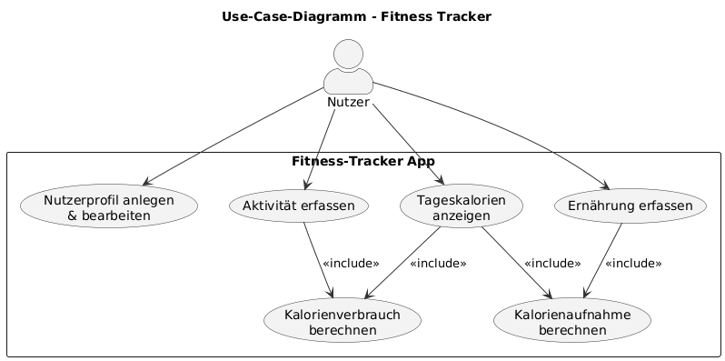
Use-Case-Diagramm

Slide 8
Use Cases
UC-03 Grunddaten eingeben
Nutzer klickt auf den Profilbutton oder Einstellungen
Gibt Alter, Größe, Gewicht und Geschlecht ein
Optional: legt Aktivitätslevel (z. B. niedrig, mittel, hoch) fest
App speichert Werte lokal
System verwendet die Daten für Kalorienberechnung in UC-01
UC-04 Kalorienauswertung anzeigen
App lädt alle gespeicherten Tagesdaten
System summiert Kalorienaufnahme und -verbrauch
App berechnet den täglichen Energiehaushalt (= Aufnahme – Verbrauch)
Ergebnisse werden in einem Balken- oder Kreisdiagramm dargestellt
Nutzer kann Zeitraum filtern (Tag/Woche/Monat)

Slide 9
Use Cases
UC-01 Aktivität erfassen
  Nutzer öffnet Aktivitätenmenü
  Wählt Aktivitätstyp
  Gibt Dauer & Intensität ein
  App berechnet Kalorienverbrauch
  Eintrag wird gespeichert und zur Bilanz hinzugefügt
UC-02 Ernährung erfassen
  Nutzer öffnet Eingabe für Lebensmittel
  Wählt Lebensmitteltyp
  Gibt Portion & Kalorien ein
  App aktualisiert tägliche Kalorienaufnahme

Slide 10
UML-Diagramme: Klassendiagramm
Bildet die zentralen Datenstrukturen des Fitness-Trackers ab:
User: Enthält persönliche Daten und berechnet Kalorienverbrauch/-aufnahme.
ActivityRecord & FoodRecord: Speichern Aktivitäten bzw. konsumierte Lebensmittel eines Tages.
Report: Aggregiert alle Einträge eines Nutzers zu einem täglichen Kalorienbericht.
Enumerationen (ActivityType, FoodType): Standardisierte Auswahl von Aktivitäten und Lebensmitteln.

Slide 11
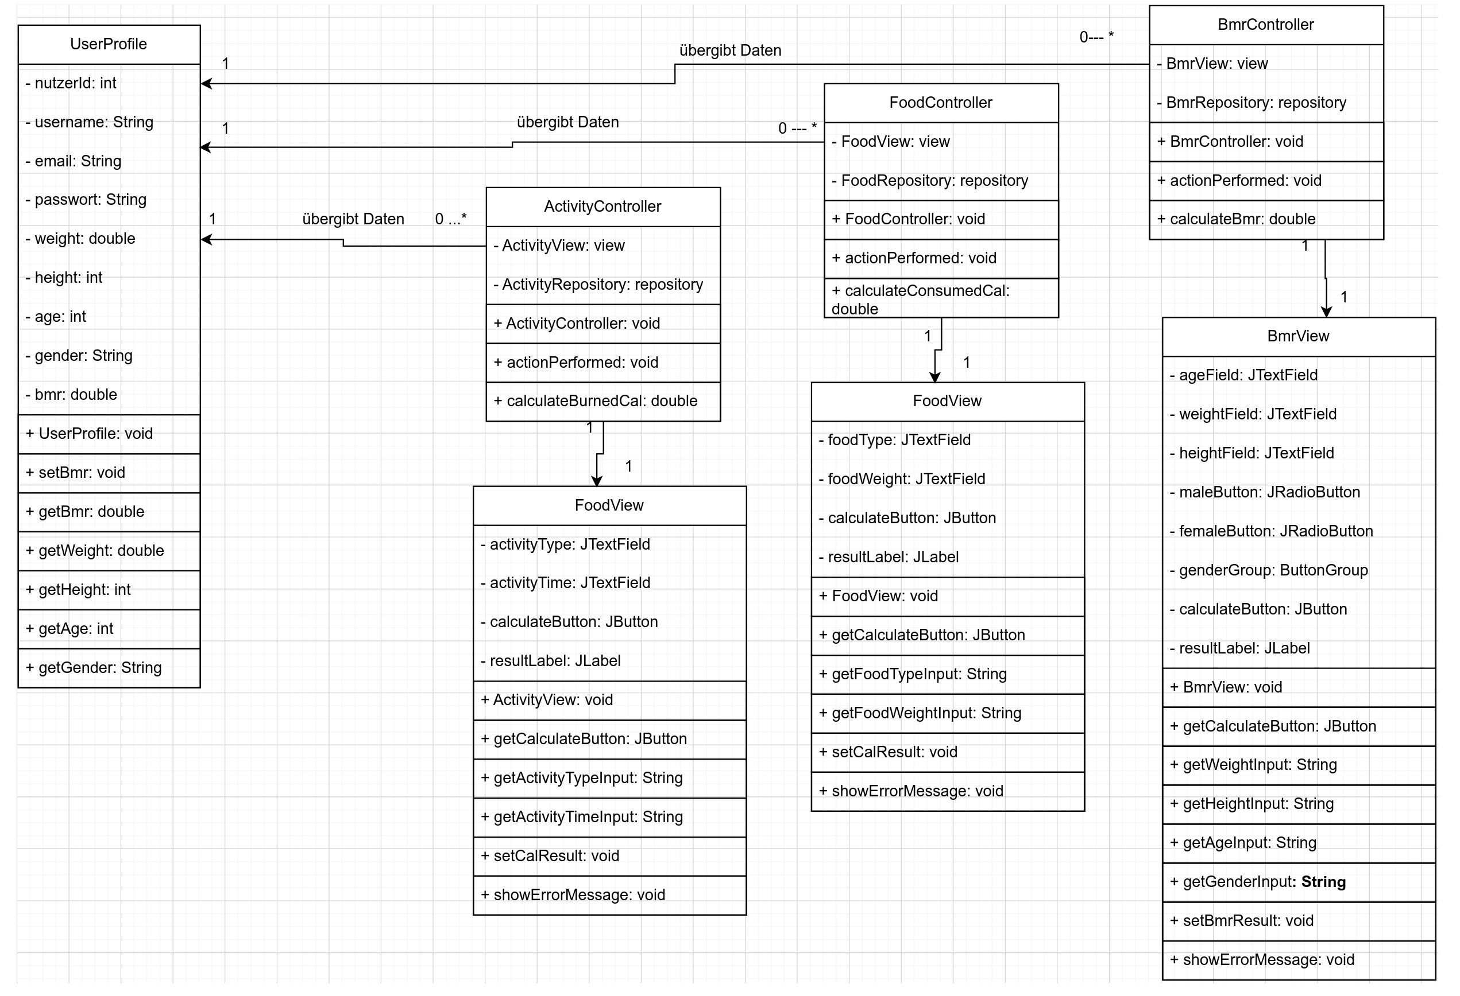
UML-Diagramme: Klassendiagramm

Slide 12
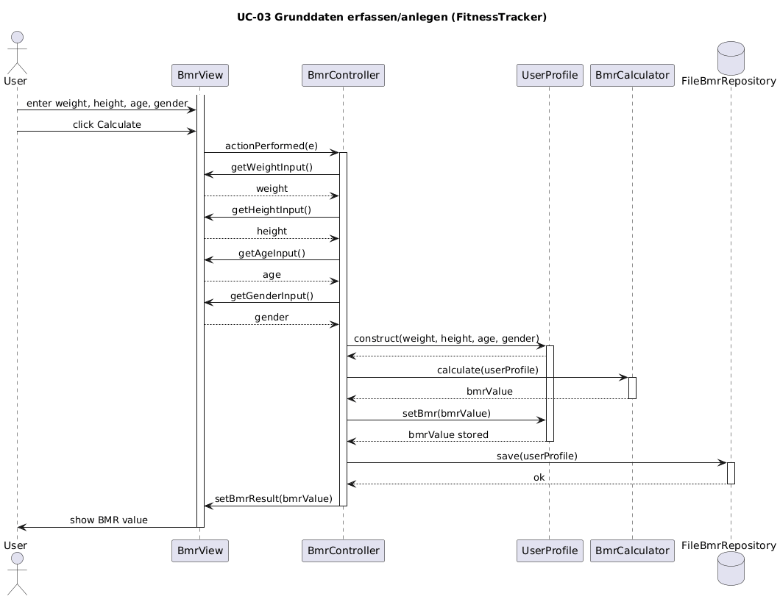
UML-Diagramme: Sequenzdiagramm 1

Slide 13
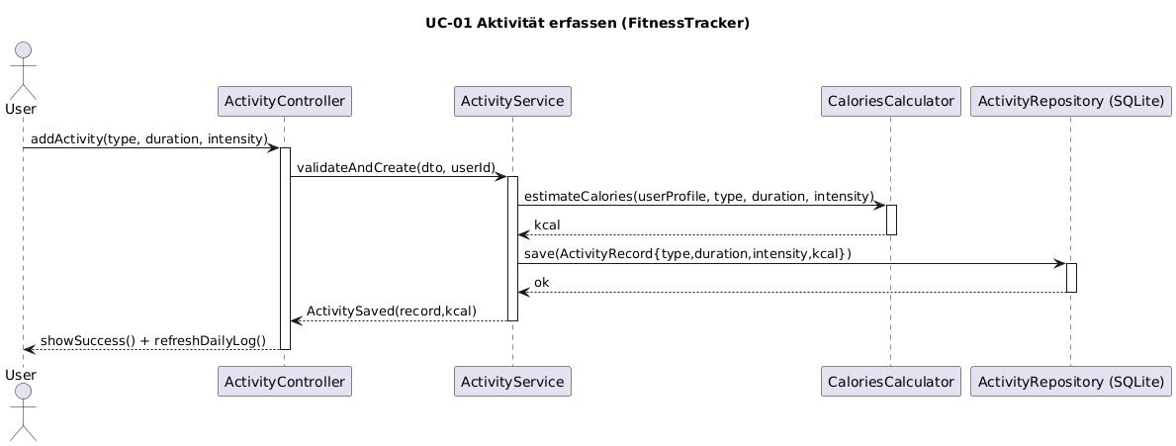
UML-Diagramme: Sequenzdiagramm 2

Slide 14
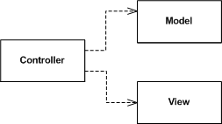
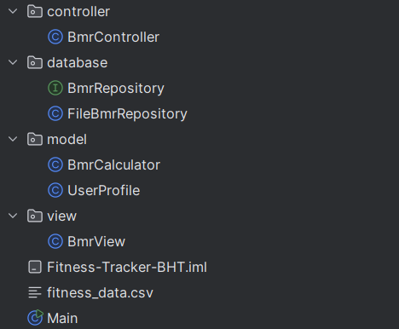
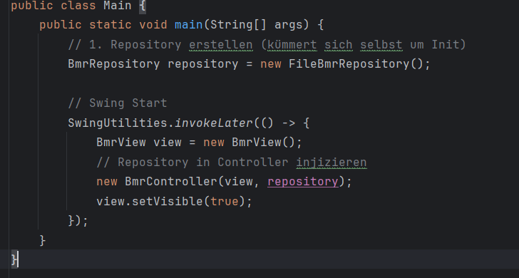
Implementierung
(am Beispiel von Basal Metabolic Rate (Grundumsatzberechnung))
MVC-Architektur (passive View)

Slide 15
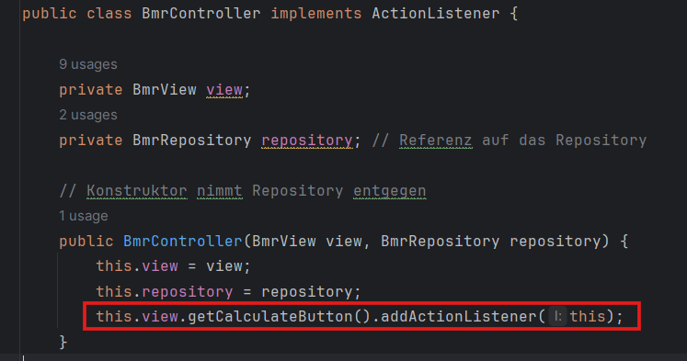
Implementierung
Observer Pattern

Slide 16
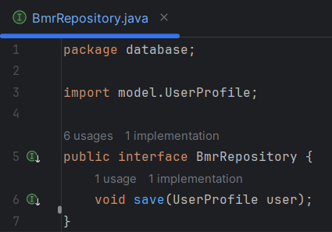
Implementierung
Repository Pattern

Slide 17
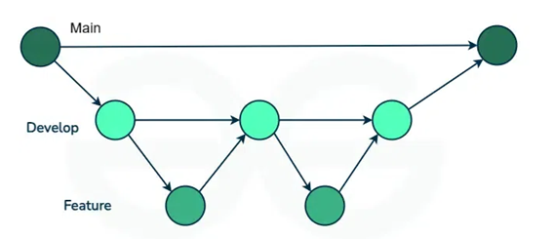
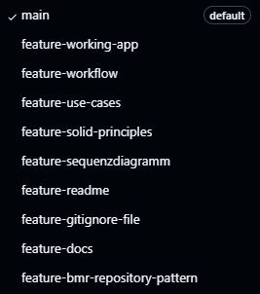

Versionsverwaltung

Slide 18



Teamarbeit

Slide 19
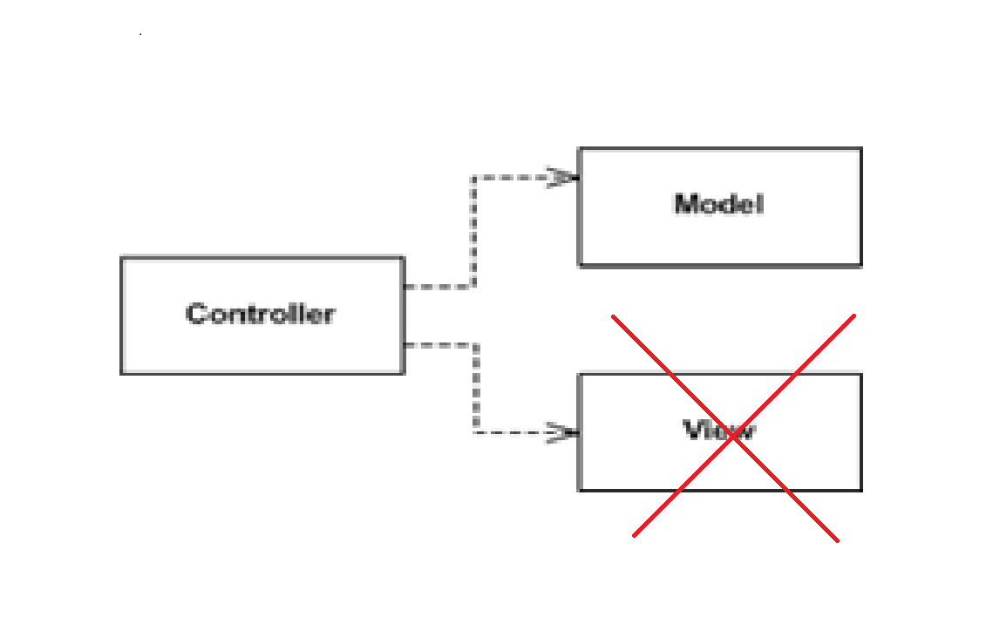

Testing

Slide 20

KI-Nutzung mit Chat-GPT
Requirements Engineering​
UML-Diagrammen
Stakeholder-Simulation
Code-Optimierung
Use Cases
KI als Ergänzung – nicht als Ersatz für eigene Entscheidungen.

Slide 21
Herausforderungen und Lösungen
Technische Herausforderungen
  MVC-Architektur
  Versionskonflikte
Team-Organisatorische Herausforderungen
  Koordination
  Vorwissen
  Absprache
Lösungen
  Branching-Strategie
  Jira
  Wöchentliche Meetings(Discord)
  Gegenseitiges Lehren

